Slide 1
LOGO
第五章 化工生产中的重要非金属元素
第一节 硫及其化合物
第3课时 硫酸根离子的检验 不同价态含硫物质的转化
Please Enter Your Detailed Text Here, The Content Should Be Concise And Clear, Concise And Concise Do Not Need Too Much Text
主讲人：xippt
时间：20XX.4.4
人教版 化学 必修二

Slide 2
学习目标与核心素养
学习目标
1、了解硫酸根离子的检验。
2、了解不同价态含硫物质之间的转化。
3、能利用氧化还原反应原理设计不同价态物质之间的相互转化。
核心素养
1、通过对不同价态含硫物质之间相互转化的学习，培养学生论据推理与模型认知的化学核心素养；
2、知道不同价态物质之间能相互转化，使学生形成变化观的素养。

Slide 3
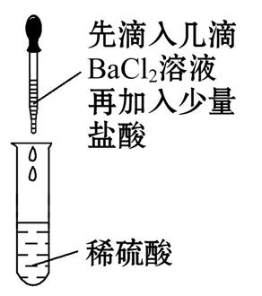
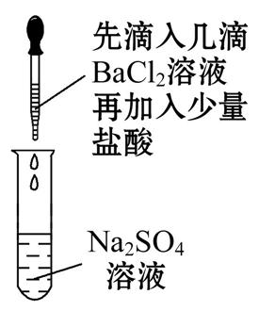
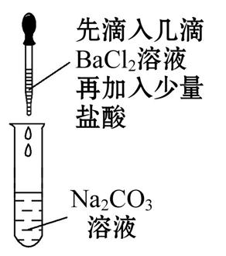
一、硫酸根离子的检验
【实验5-4】
在三支试管中分别加入少量稀硫酸、Na₂SO₄溶液和Na₂CO₃溶液，然后各滴入几滴BaCl₂溶液，观察现象。再分别加入少量稀盐酸，振荡，观察现象。从这个实验中你能够得出什么结论？写出相关反应的离子方程式。
实验 操作

Slide 4
一、硫酸根离子的检验
【实验5-4】
实验 现象 | 先_________ _____,加入 盐酸后_____ _______ | 先________ _____,加入 盐酸后___ _________ | 先_________ _____,加入盐 酸后_______ ____________ _____
实验 结论 | 与Ba²⁺反应生成不溶于 盐酸的_________,离子方程 式: ___________________ |  | 与Ba²⁺ 反应生成白 色沉淀BaCO₃, 可溶于盐酸
生成白色
生成白色
生成白色
沉淀
沉淀
沉淀
沉淀溶
沉淀
沉
解,且有气泡
不溶解
淀不溶解
产生
白色沉淀
+Ba²⁺===BaSO₄↓

Slide 5
一、硫酸根离子的检验
结论：检验 的正确操作方法:
被检液 取清液 有无白色沉淀产生(判断有无 )。
先加稀盐酸的目的是_______________________。
防止 、 、Ag⁺干扰

Slide 6
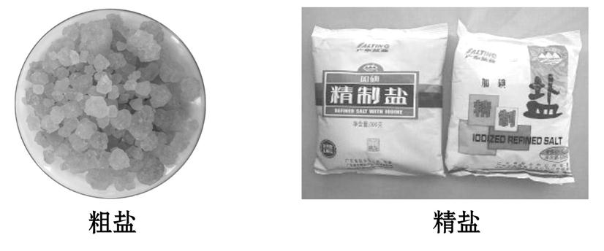
真实情景思考
现在我们炒菜用的精盐又细又白，你知道精盐是由粗盐经过什么样的程序制得的吗？粗盐经溶解、过滤和蒸发后还含有硫酸盐及CaCl₂、MgCl₂等杂质。如何进行粗盐提纯吗？

Slide 7
思考与讨论
粗盐的提纯
(1) 经溶解、过滤、蒸发操作得到的粗盐中含有一些可溶性硫酸盐及CaCl₂、MgCl₂等杂质。如果按照下表所示顺序除去它们，应加入什么试剂？
杂质 | 加入的试剂 | 离子方程式
硫酸盐
CaCl₂
MgCl₂
BaCl₂
Ba²⁺+${SO}_{4}^{2−}$===BaSO₄↓
Na₂CO₃
Mg²⁺＋2OH⁻===Mg(OH)₂↓
NaOH
Ca²⁺+${CO}_{3}^{2−}$===CaCO₄↓
(2)加入你选择的试剂除去杂质后，有没有引入其他离子？用什么方法除去这些离子？
(3)设计除去杂质的实验方案时，除了要考虑所加试剂的种类，还要考虑哪些问题？

Slide 8
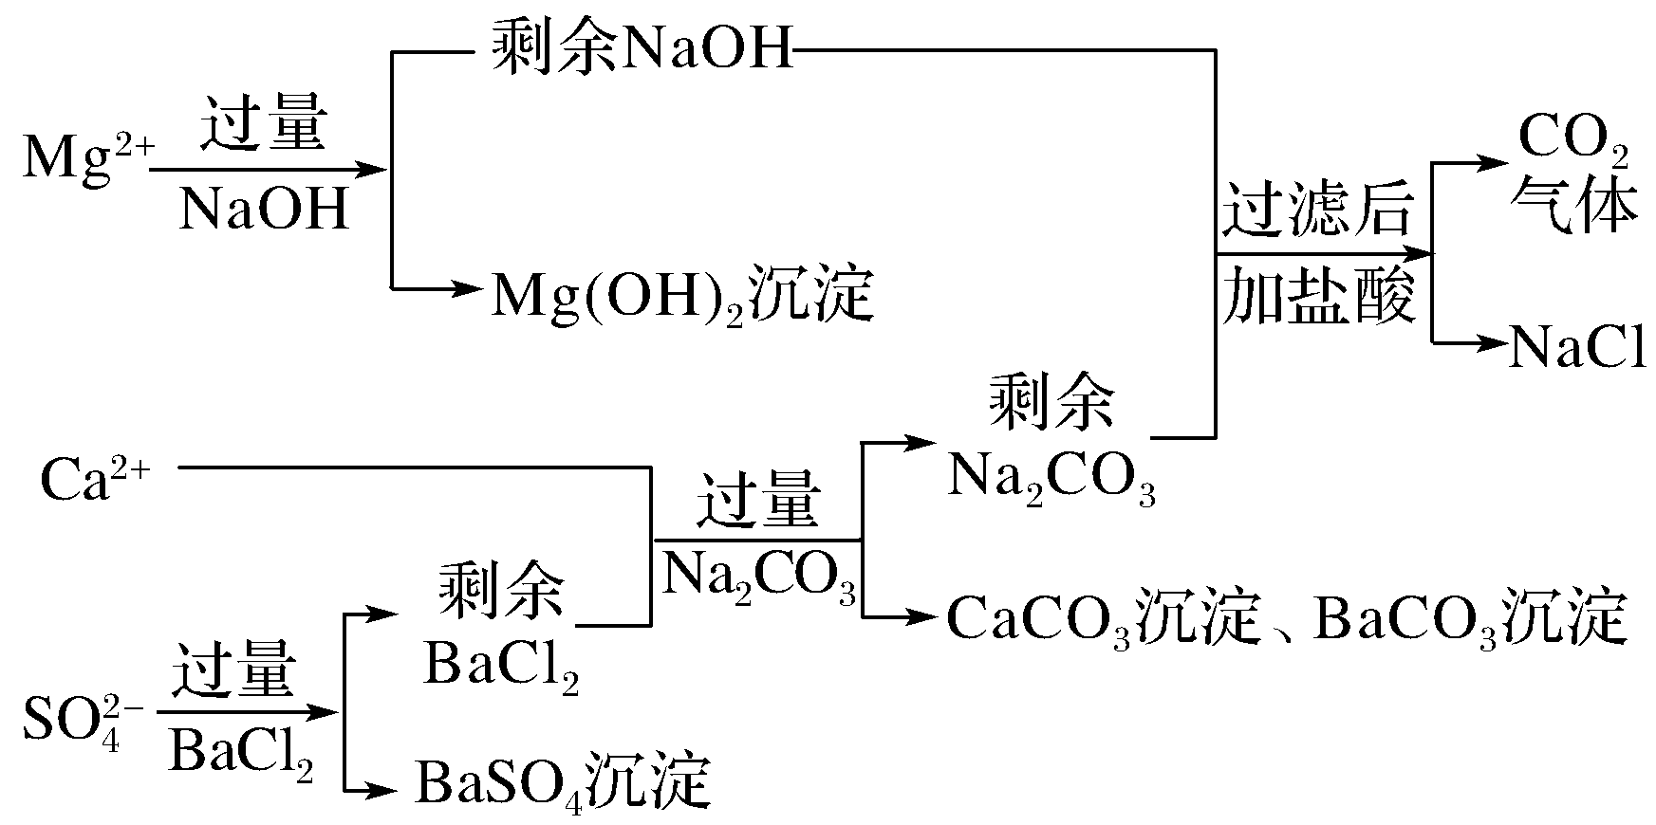
思考与讨论

Slide 9
思考与讨论
粗盐的提纯
为使杂质离子完全除去，要加入过量的试剂。后续试剂要能够将前面所加过量的试剂除去，由此可知碳酸钠溶液要在氯化钡溶液之后加入。
通常加入试剂的几种顺序：
①BaCl₂溶液→NaOH溶液→Na₂CO₃溶液→盐酸
②NaOH溶液→BaCl₂溶液→Na₂CO₃溶液→盐酸
③BaCl₂溶液→Na₂CO₃溶液→NaOH溶液→盐酸

Slide 10
课堂练习
为了除去粗盐中的CaCl₂、MgCl₂、Na₂SO₄及泥沙，可将粗盐溶于水，通过如下几个实验步骤，可制得纯净的食盐水：①加入稍过量的Na₂CO₃溶液；②加入稍过量的NaOH溶液；③加入稍过量的BaCl₂溶液；④滴入稀盐酸至无气泡产生；⑤过滤，不正确的操作顺序是（ ）
D
A． ⑤③②①⑤④ B． ⑤③①②⑤④
C． ⑤②③①⑤④ D． ⑤②①③⑤④

Slide 11
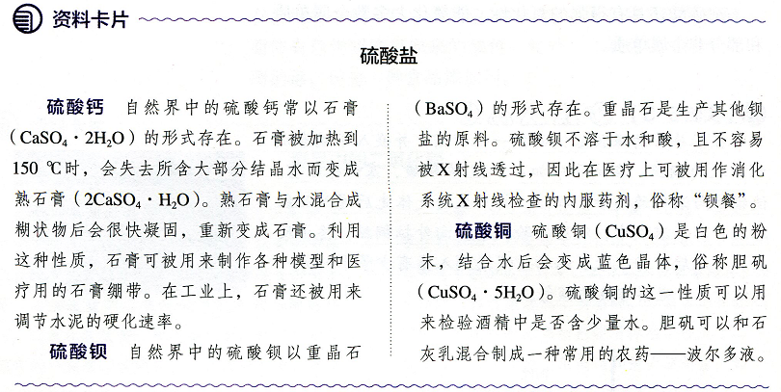
资料卡片

Slide 12
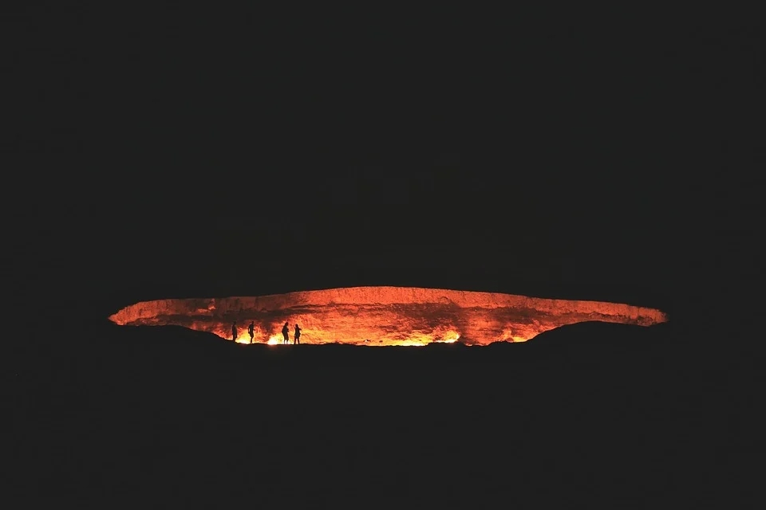
二、不同价态含硫物质的转化
1、自然界中硫的存在和转化
H₂SO₄
SO₂
H₂SO₃
H₂S
SO₃
S
石膏(CaSO₄·2H₂O)
黄铁矿(FeS₂)
芒硝(Na₂SO₄·10H₂O)
黄铜矿(CuFeS₂)

Slide 13
二、不同价态含硫物质的转化
1、自然界中硫的存在和转化
黄铜矿(CuFeS₂)
S
SO₂
SO₃
黄铁矿(FeS₂)
石膏(CaSO₄·2H₂O)
H₂S
H₂SO₃
H₂SO₄
芒硝(Na₂SO₄·10H₂O)

Slide 14
方法引导
化学实验设计
化学实验设计是指实验者在实施化学实验之前，根据一定的实验目的，运用化学知识与技能，按照一定的实验方法，对实验的原理、试剂、仪器与装置、步骤和方法等所进行的规划。
运用化学实验设计时，应遵循科学性、可行性、安全性和绿色化原则。化学实验设计一般以实验设计方案的形式呈现，通常包括实验课题、实验目的、实验原理、实验仪器与试剂、实验步骤及注意事项、实验数据及处理、实验结论与讨论等。

Slide 15
二、不同价态含硫物质的转化
2、实验室不同价态含硫物质的转化
-2
0
+4
+6
S
S
S
S
(1)尽可能多地列举每种价态的硫元素所对应的物质，并根据硫元素化合价的变化，分析各种物质在反应中表现的是氧化性还是还原性。
(2)从上述转化关系中设计实验实现其转化。
(3)综合考虑实验安全和环境保护，选择一种实验方案进行实验。

Slide 16
二、不同价态含硫物质的转化
2、实验室不同价态含硫物质的转化
实验序号 | 价态变化 | 转化前的物质 | 选择试剂 | 转化后的物质 | 预期现象
1 | -2 → 0 | H₂S
2 | 0 → +4 | S
3 | +4 → +6 | H₂SO₃
4 | +6 → +4 | H₂SO₄
5 | +4 → 0 | SO₂
6 | 0 → -2 | S
H₂O₂
S
生成淡黄色固体
空气
SO₂
硫燃烧，发出淡蓝色火焰，产生有刺激气味的气体
H₂O₂
H₂SO₄
反应前后用pH试纸测pH，值变小；
反应后滴入稀盐酸，再滴入BaCl2，产生白色沉淀。
Cu
SO₂
产生有刺激气味的气体，该气体能使品红褪色
H₂S
S
生成淡黄色固体
Fe
FeS
生成黑色固体

Slide 17
二、不同价态含硫物质的转化
课堂总结
2、实验室不同价态含硫物质的转化
SO₃
H₂SO₄
CaSO₄
+6
+4
SO₂
H₂SO₃
Na₂SO₃
0
S
-2
H₂S
氢化物
单质
氧化物
酸
盐
物质的类别

Slide 18
课堂练习
1、常温下单质硫主要以S₈形式存在。加热时，S₈会转化为S₆、S₄、S₂等。当温度达到750 ℃时，硫蒸气主要以S₂形式存在(占92%)。下列说法中正确的是( )
B
A． S₈转化为S₆、S₄、S₂属于物理变化
B． 不论哪种硫分子，完全燃烧时都生成二氧化硫
C． S₂、S₄、S₆、S₈都是硫元素形成的单质，为同种物质
D． 把硫单质在空气中加热到750℃即得S₂

Slide 19
课堂练习
2、FeS₂的结构类似于Na₂O₂，是一种过硫化物，与酸反应时首先生成H₂S₂，H₂S₂类似于H₂O₂，易分解：H₂S₂===H₂S＋S↓。实验室制取H₂S时，某学生误将FeS₂当作了FeS，反应完后，不可能生成的物质为( )
D
A． H₂S B． S
C． Fe^{2＋} D． Fe^{3＋}

Slide 20
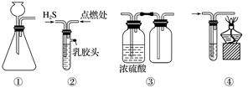
课堂练习
3、实验室用硫酸和硫化亚铁反应制取少量硫化氢气体，装置中可能涉及如图组件。关于这些组件的说明正确的是( )
B
A． ①能控制气体发生速度
B． 若气体不纯而万一发生爆炸，②具有
保护装置的作用
C． ③用于硫化氢的干燥和收集
D． ④用于硫化氢的尾气处理

Slide 21
课堂练习
4、对于反应：
2SO₂+O₂ 2SO₃
叙述不正确的是 ( )
B
A． 该反应是可逆反应，在相同条件下，反应可同时向两个方向进行
B． 1 mol氧气与2 mol二氧化硫混合发生反应能生成2 mol 三氧化硫
C． 在该反应中二氧化硫作还原剂，氧气作氧化剂
D． 该反应有0.4 mol电子发生转移时，生成三氧化硫0.2 mol

Slide 22
课堂练习
5、已知X为一种常见酸的浓溶液，能使蔗糖变黑。A与X反应的转化关系如图所示，其中反应条件及部分产物均已略去，则下列有关说法正确的是( )
D
A． X使蔗糖变黑的现象主要体现了X的强氧化性
B． 若A为铁，则足量A与X在室温下即可完全反应
C． 若A为碳单质，则将C通入少量的澄清石灰水中，一定
有白色沉淀产生
D． 工业上，B转化为D的反应条件为高温、常压、使用催化剂

Slide 23
版权声明
感谢您下载xippt平台上提供的PPT作品，为了您和xippt以及原创作者的利益，请勿复制、传播、销售，否则将承担法律责任！xippt将对作品进行维权，按照传播下载次数进行十倍的索取赔偿！
1. 在xippt出售的PPT模板是免版税类(RF:
Royalty-Free)正版受《中国人民共和国著作法》和《世界版权公约》的保护，作品的所有权、版权和著作权归xippt所有,您下载的是PPT模板素材的使用权。
2. 不得将xippt的PPT模板、PPT素材，本身用于再出售,或者出租、出借、转让、分销、发布或者作为礼物供他人使用，不得转授权、出卖、转让本协议或者本协议中的权利。

Slide 24
LOGO
第五章 化工生产中的重要非金属元素
感谢各位的仔细聆听
第3课时 硫酸根离子的检验 不同价态含硫物质的转化
Please Enter Your Detailed Text Here, The Content Should Be Concise And Clear, Concise And Concise Do Not Need Too Much Text
主讲人：xippt
时间：20XX.4.4
人教版 化学 必修二

